Slide 1


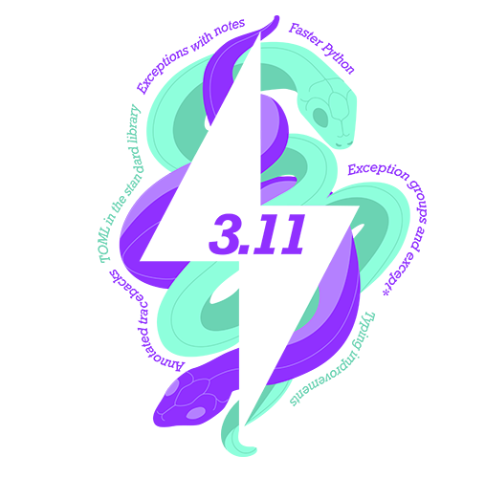
Компьютерное зрение
Основы Python
Гойдо Юрий Ильич

Slide 2

Установка ПО
Python 3.11.1
Visual Studio Code(*)

Slide 3
Библиотеки
01
pillow
pip install
02
opencv-python
03
numpy

Slide 4
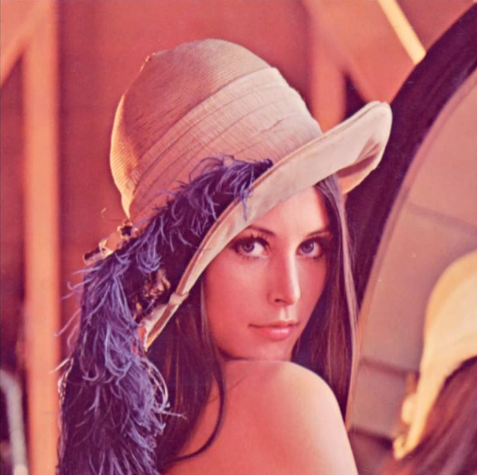
01
pillow/PIL
Фотошоп в консоли

Slide 5

pillow для чего он нужен?
Библиотека Python Pillow является ответвлением более старой библиотеки под названием PIL. PIL расшифровывается как Python Imaging Library, и она позволяла Python работать с изображениями.
Notes:
Библиотека Python Pillow является ответвлением более старой библиотеки под названием PIL. PIL расшифровывается как Python Imaging Library, и она позволяла Python работать с изображениями. PIL приостановила работу в 2011 году и поддерживается только Python 2. Если использовать описание разработчиков, то Pillow — это удобный "переходник" PIL, который поддерживает жизнь библиотеки и включает поддержку Python 3.
В Python есть много модулей для работы с изображениями и их обработки. Если вы хотите работать с изображениями напрямую, оперируя их пикселями, вы можете использовать NumPy и SciPy. Другими популярными библиотеками для обработки изображений являются OpenCV, scikit-image и Mahotas. Некоторые из этих библиотек быстрее и мощнее, чем Pillow.
Обработка изображений аналог фотошопа.

Slide 6
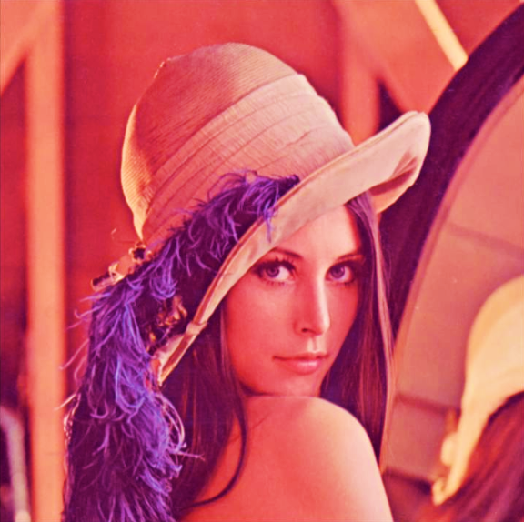
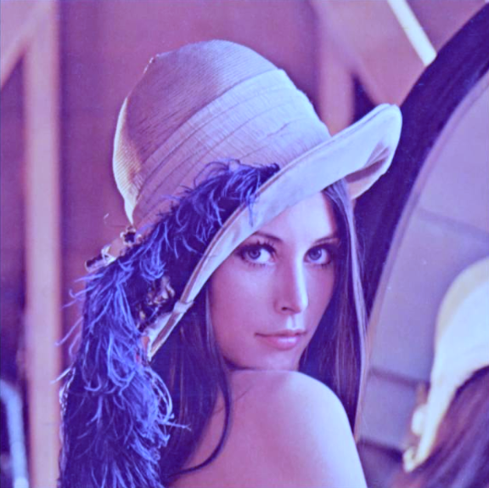
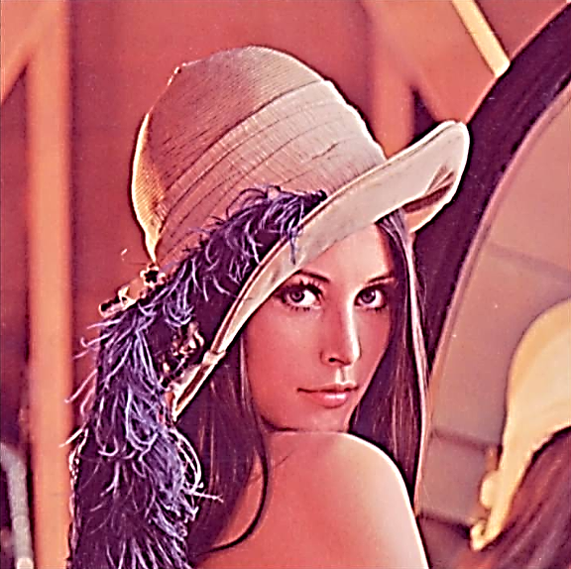
Возможности
pillow

Slide 7

02
OpenCV
Лучший Инструмент

Slide 8

БАЗА
opencv-python
01
02
03
04
Захват видео потока
Обработка изображений
Калибровка
камер
Специфические задачи КЗ
Notes:
imultis

Slide 9
03
PNG / JPEG
Что же лучше ?

Slide 10
JPEG
Сокращение от Joint Photographic Experts Group — команды, разработавшей формат, — JPEG стал стандартным сжатым форматом в цифровой фотографии и онлайн-обмене изображениями благодаря тщательному балансу между размером файла и качеством изображения.

Slide 11
PNG
Аббревиатура от Portable Network Graphics означает «портативная сетевая графика». PNG — это формат файлов без потерь, разработанный как более открытая альтернатива Graphics Interchange Format (GIF).
В отличие от JPEG, в котором используется DCT-сжатие, PNG использует LZW-сжатие, такое же, как в форматах GIF и TIFF. Двухступенчатое LZW-сжатие PNG предполагает использование строк битов, содержащихся в данных изображения, а затем сопоставление этих длинных последовательностей с сопутствующими кодами, хранящимися в словаре (иногда называемом кодовой книгой), который хранится внутри файла изображения. В результате получается файл меньшего размера, сохраняющий высокое качество.

Slide 12
04
Image

Slide 13
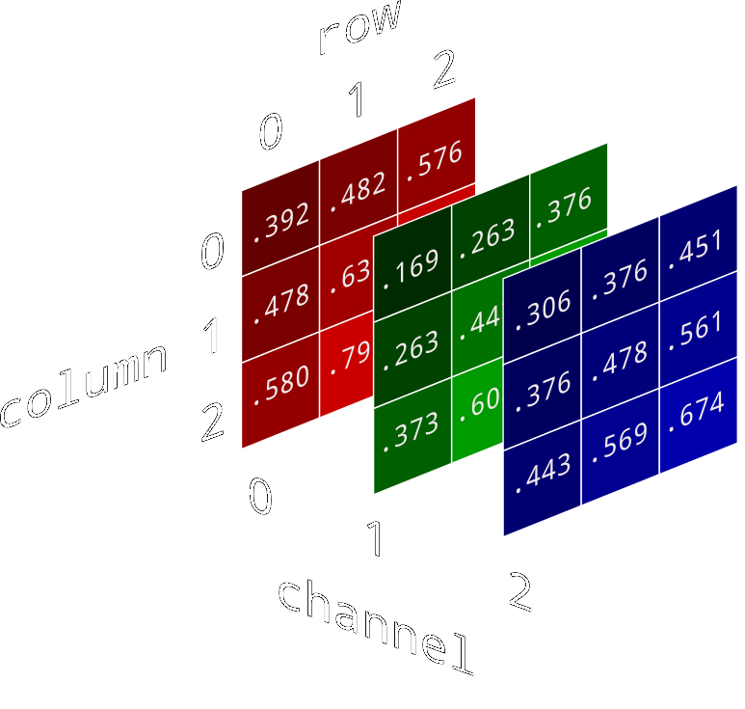
Image to value
[[[ 49 42 47]
[ 60 47 55]
[ 70 44 62]
….
[ 86 59 62]
[ 85 58 61]
[ 84 57 60]]]
Notes:
Трехмерный массив

Slide 14
05
?some coding?

Slide 15
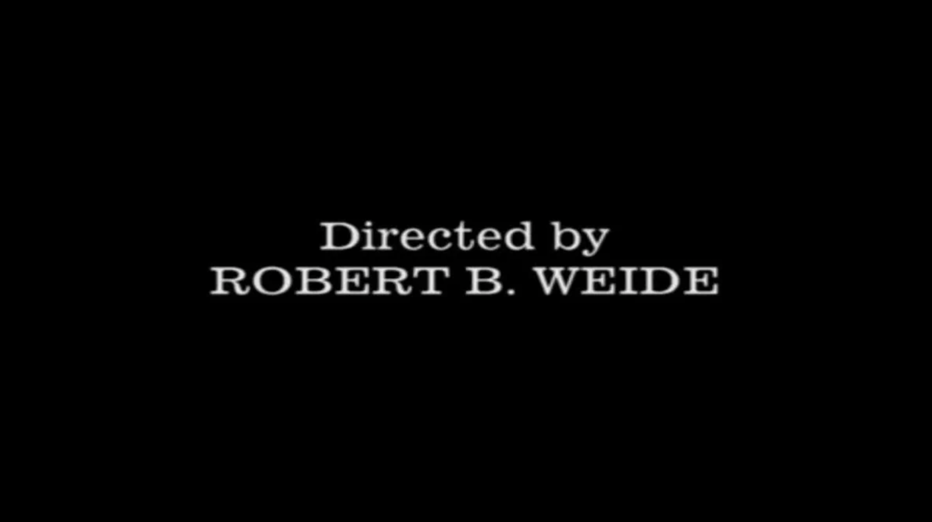
?some coding?
Notes:
Трехмерный массив

